Slide 1
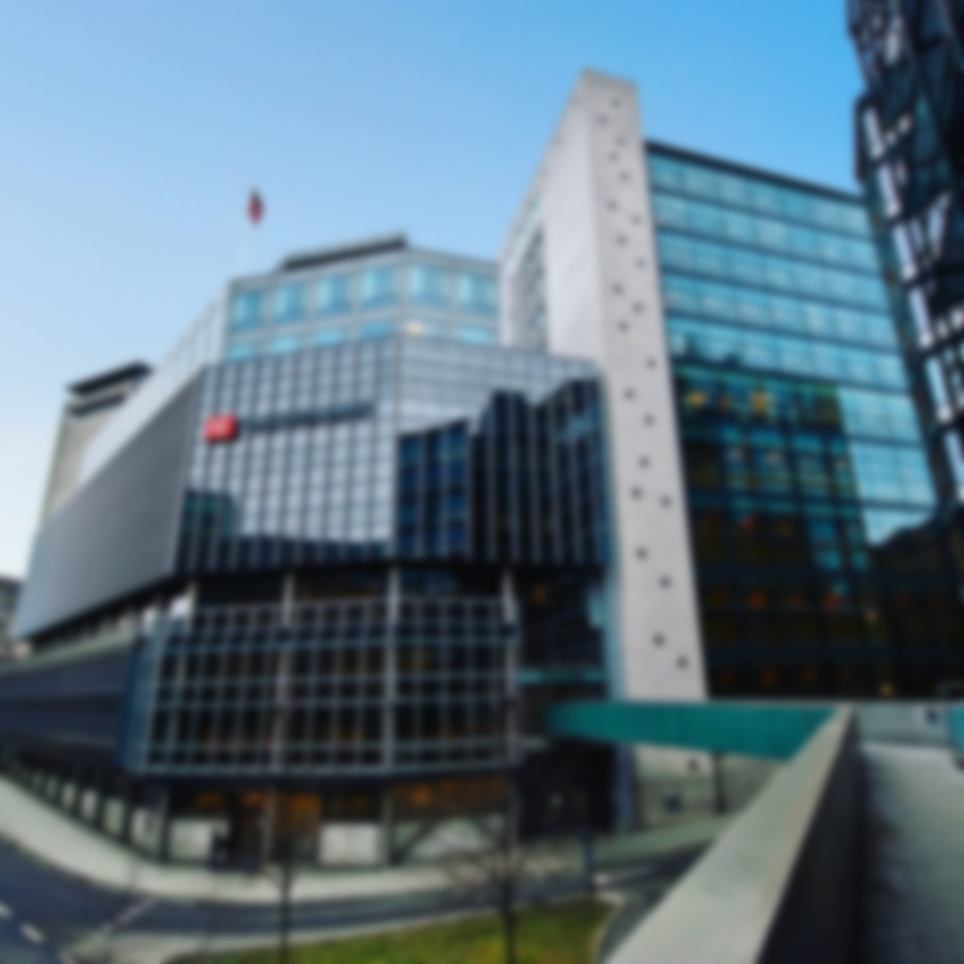
DIGITALISERING, GDPR OG FORVALTNINGSLOVEN
Fagforbundet Vestfold og Telemark
09.11.2022
Trond Finstad
Christian Danielsen

Slide 2

Introduksjon
Lysbildene sendes i etterkant
Still gjerne spørsmål
Min del er delt inn i:
  Generelt om digitalisering
  Datasikkerhet
  Skytjenester
  Digitalt utenforskap

Slide 3
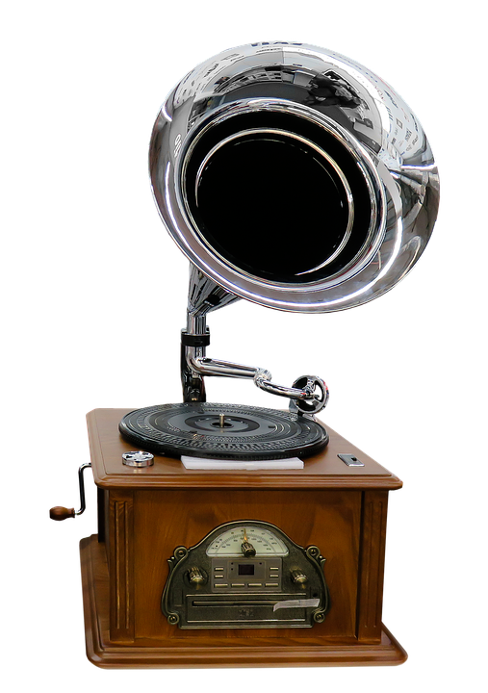

Hva mener vi med digitalisering?
I snever forstand: å transformere informasjon fra et analogt til et digitalt medium

Slide 4


Hva mener vi med digitalisering?
I vid forstand: bred endring av samfunn og arbeidsliv ved at kommunikasjon og informasjonsbehandling endres

Slide 5
Hvorfor digitalisere?
Velferdsstaten trenger teknologi for å klare de store utfordringene i årene som kommer
Stadig flere eldre og andelen yrkesaktive i befolkningen synker
Inntektene fra olje vil gradvis avta
Økt forventning fra innbyggerne til offentlige tjenester

Slide 6
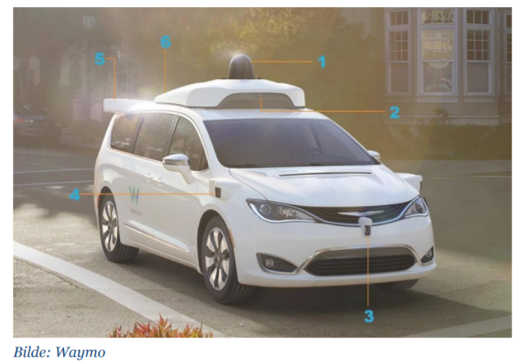
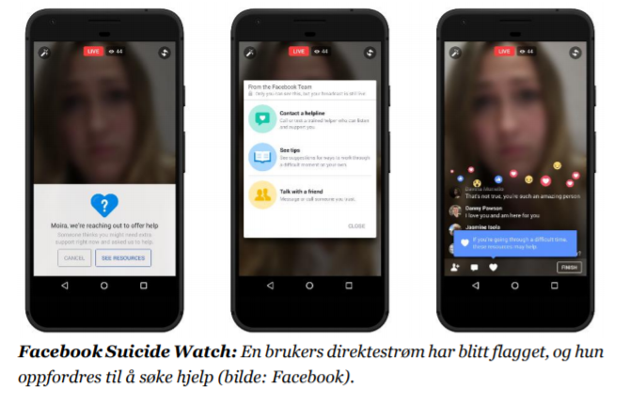
Digitalisering og personvernutfordringer

Slide 7
Medlemmenes holdninger til digitalisering
Agendas spørreundersøkelse fikk 30.000 svar
De ansatte er positive til teknologi: Et flertall av respondentene mener ny teknologi gir mulighet til å løse oppgaver bedre. Bare 1 av 10 mener ny teknologi ikke gir mulighet til å løse oppgaver bedre.
De ansatte er svært villige til å tilegne seg ny kunnskap. Over 80% av respondentene oppgir at de er villige til å tilegne seg ny kompetanse for å kunne utføre nye arbeidsoppgaver.
De ansatte opplever ikke at informasjon, medvirkning og forankring er god nok. Bare 38 prosent av respondentene mener de får god nok informasjon i forkant av endringer, og at hele 3 av 10 mener de ikke får god nok informasjon.

Slide 8
Digitalisering i det nye prinsipp- og handlingsprogrammet
Det må etableres en offentlig skytjeneste for å sikre at data i det offentlige lagres trygt. Det internasjonale arbeidet med personvern og digitalisering må styrkes. Bruk av kunstig intelligens bør skje på en transparent og åpen måte, slik at beslutninger basert på kunstig intelligens kan etterprøves.
Arbeide for at digital infrastruktur skal eies og drives av det offentlige med egne ansatte, og bygges ut i hele landet.
Arbeide for å opprette et offentlig tilsyn for bruk av kunstig intelligens.
Arbeide for styrking av digital kompetanse av alle ansatte, tillitsvalgte og ledere.

Slide 9
Digitalisering i de nye hovedlinjene
1.1 Digitalisering
1.1.1
Fagforbundet Yrkesseksjon kontor og administrasjon skal bidra til å ivareta brukere av offentlige IKT-tjenester, slik at tjenestene blir brukervennlige, forståelige og forhindrer digitalt utenforskap.
1.1.2 Fagforbundet Yrkesseksjon kontor og administrasjon vil arbeide for medvirkning ved utvikling av IKT-systemer.
1.1.3 Fagforbundet Yrkesseksjon kontor og administrasjon vil arbeide for økt kunnskap og kompetanse om IKT-sikkerhet og personvern.
1.1.4 Fagforbundet Yrkesseksjon kontor og administrasjon vil bidra til medvirkning og forsvarlig bruk av kunstig intelligens i offentlig sektor .
1.1.5 Fagforbundet Yrkesseksjon kontor og administrasjon vil arbeide for at det opprettes en skytjeneste som eies og driftes av det offentlige.

Slide 10

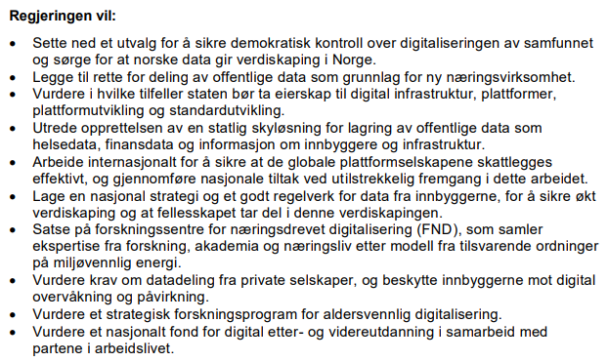
Hurdalsplattformen

Slide 11

Makt og menneskeverd i det digitale arbeidslivet
LO-prosjekt hvor Fagforbundet deltar
Hvilke rettsregler gjelder for arbeidsgivers behandling av personopplysninger?
Medbestemmelse og systemutforming i et digitalt arbeidsliv

Slide 12
Datasikkerhet

Slide 13
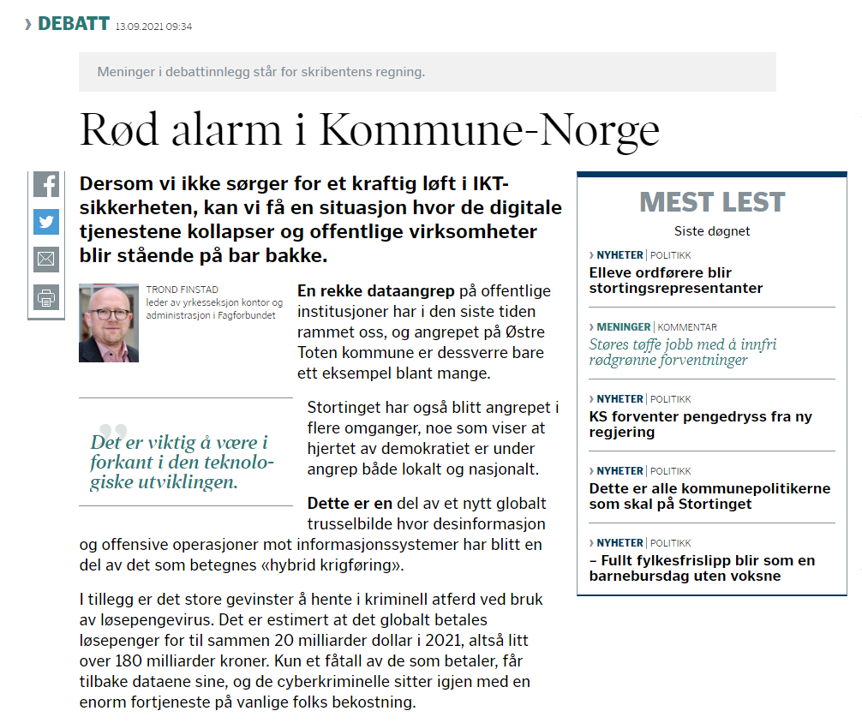
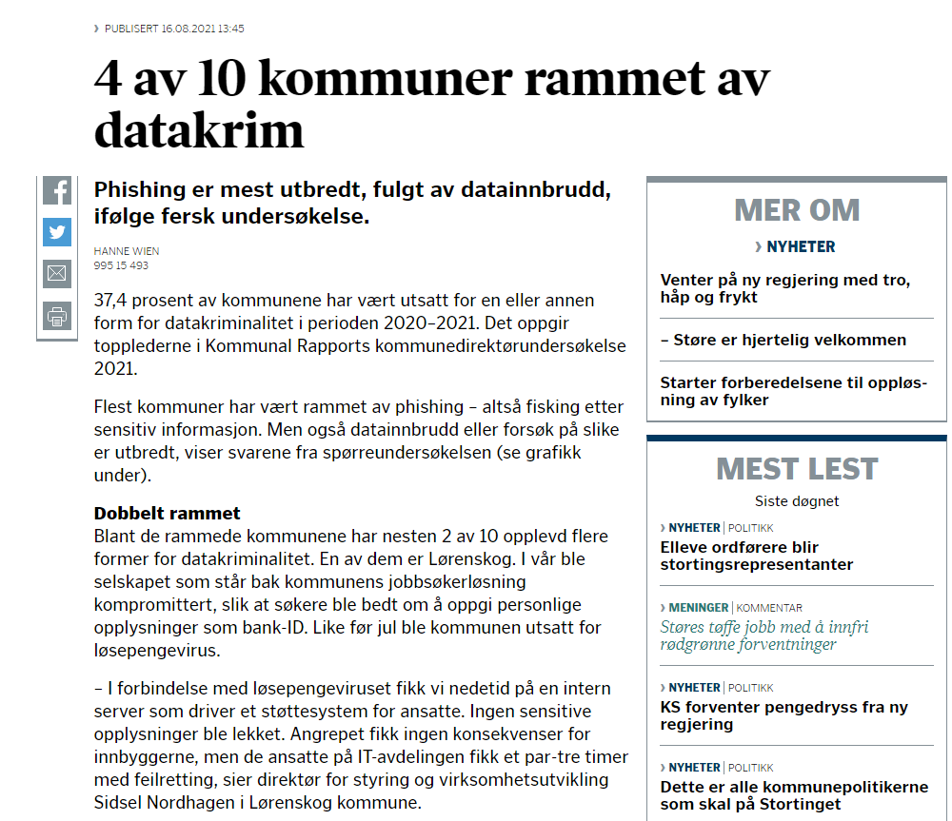

Slide 14

Østre Toten-saken
Østre Toten kommune ble natt til lørdag 9. januar 2021 utsatt for dataangrep
Løsepengevirus
Hendelsen ble umiddelbart anmeldt til politiet, og personvernombudet i kommunen og Datatilsynet ble varslet

Slide 15
Østre Toten-saken
9000 dokumenter og store e-postmengder stjålet
Viruset har ligget i systemet lenge
Ikomm, et interkommunalt selskap, som skal sikre og drive IT-tjenestene fremover

Slide 16
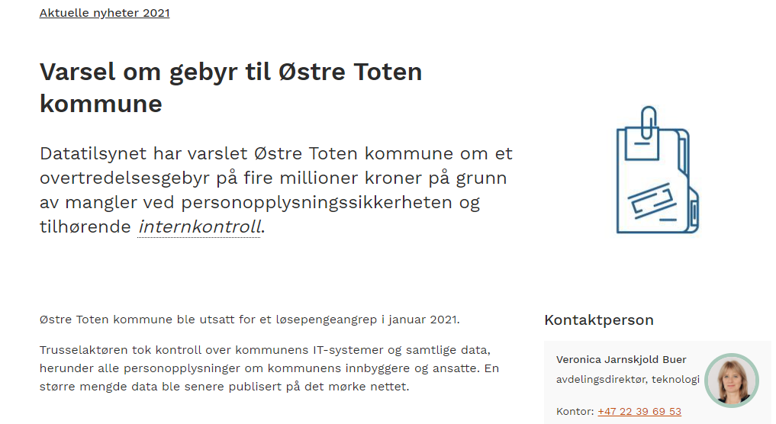

Slide 17
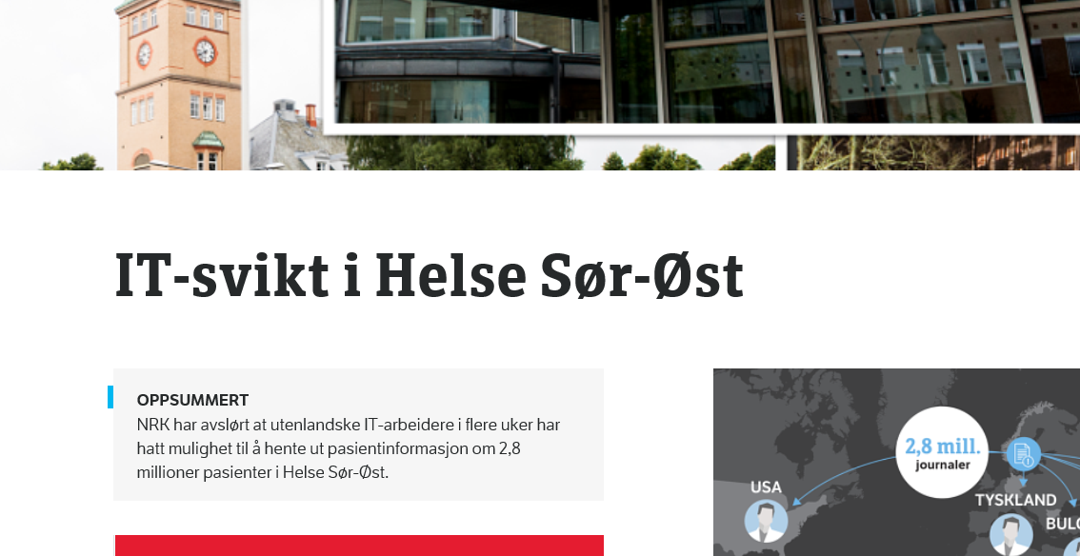
Sikkerhetsutfordringer

Slide 18
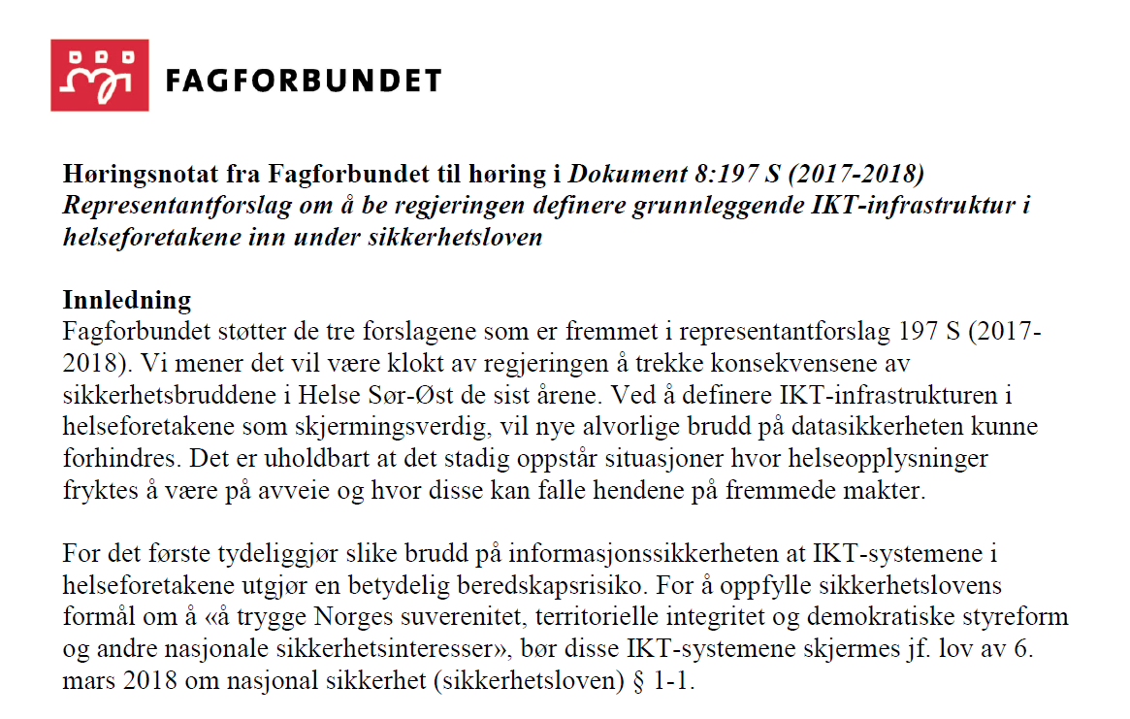
Arbeid med sikkerhetsloven
Dokument 8-forslag
  Knyttet til Helse Sør-Øst saken
  Ønsker å skjerme pasientopplysninger
  Ønsker å definere IKT-systemer under sikkerhetsloven
  Svar på høring vedrørende forskrifter til sikkerhetsloven

Slide 19
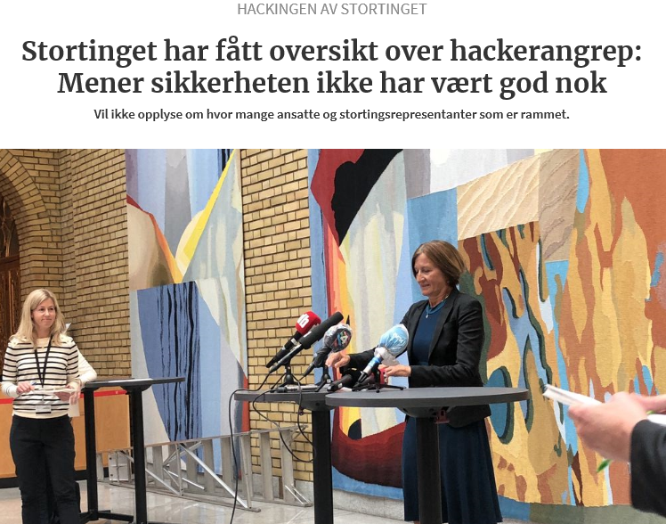

Slide 20
Skytjenester

Slide 21

Offentlig skytjeneste
En skytjenste innebærer at IKT-tjenester blir levert via nettverk fra dataservere utenfor virksomheten
Tyskland har egen statlig skytjenste (Bundescloud)
Innebærer at lagring og tjenesteutvikling ikke settes ut til private
Kostnadseffektivt og sikrer god IKT-sikkerhet

Slide 22
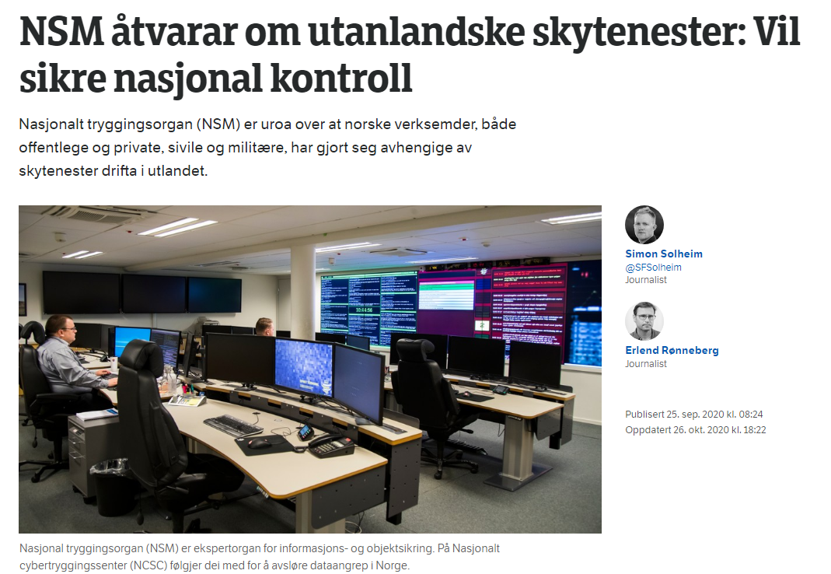
Tysk Boudescloud: Stortinget og Nasjonal Sikkerhetsmyndighet er her på lag
Utviklingen framover i Norge?

Slide 23

Fafo-rapport om IKT
Fafo har, i samarbeid med Fagforbundet og NTL, undersøkt «sourcingstrategier» for IKT i fire statlige virksomheter og fire kommuner. Målet har vært å undersøke hvilke strategier offentlige virksomheter følger for anskaffelse og bruk av IKT
Rapporten ble lansert 3. september 2020 og berører spørsmål knyttet til sikkerhet og nasjonal kontroll over offentlige data

Slide 24
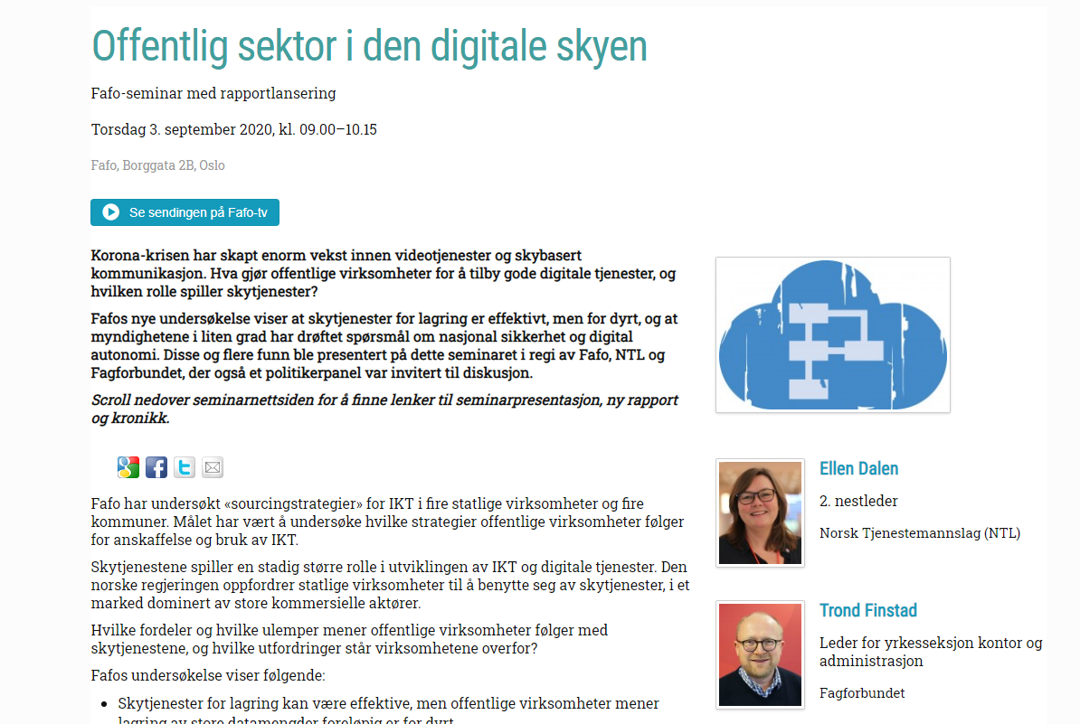
Notes:
Presentasjon i 2020.

Slide 25
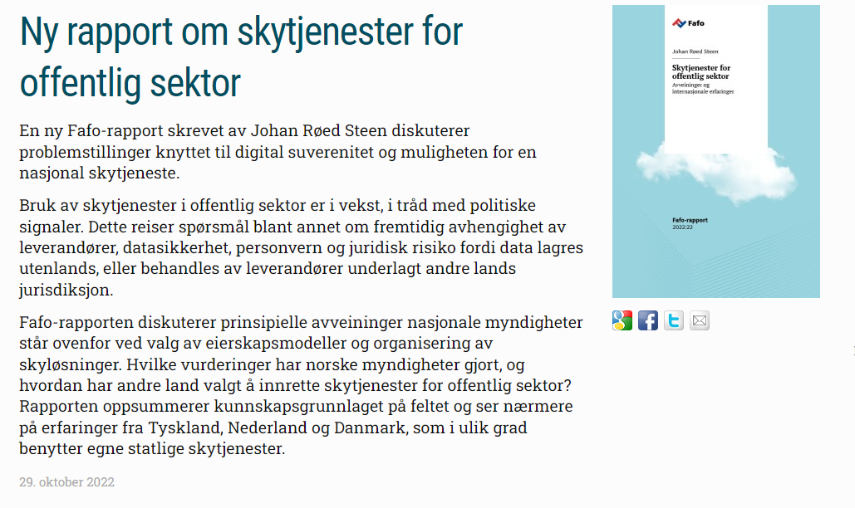
Neste steg: utredning av en offentlig skyløsning

Slide 26
Digitalt utenforskap

Slide 27
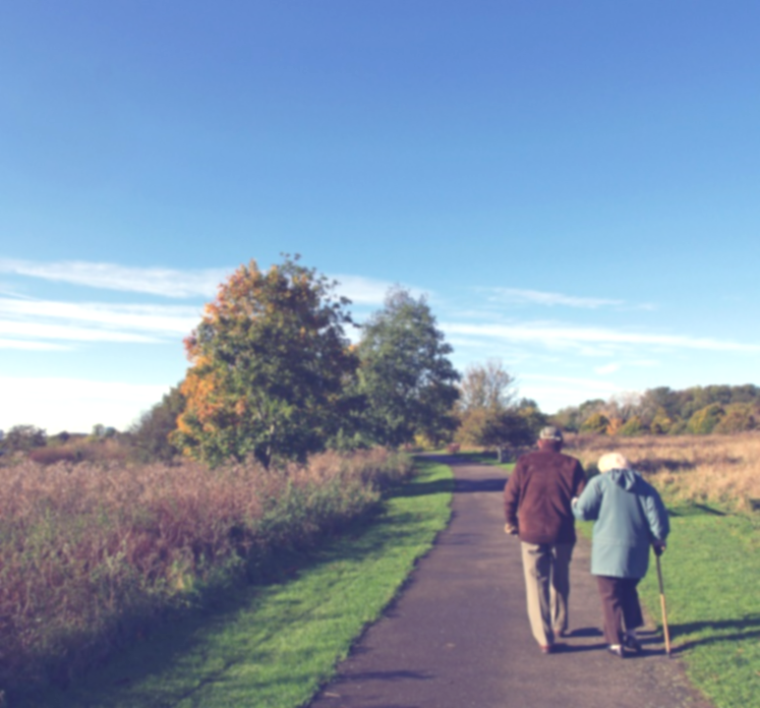
Digitalt utenforskap
Digitalt utenforskap går på tvers av etablerte demografisk kategorier
  Eldre
  Funksjonshemmede
  Andre med svake digitale ferdigheter
Offentlige tjenester blir i stadig større grad digitalisert
Mange som er avhengig av disse tjenestene har lav digital mestringsevne
Private tjenester, slik som bank, reise

Slide 28
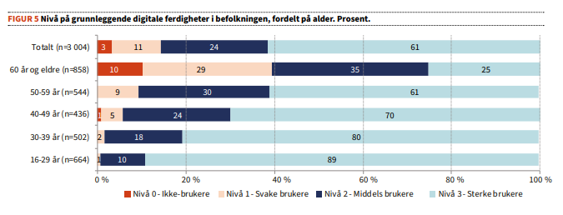
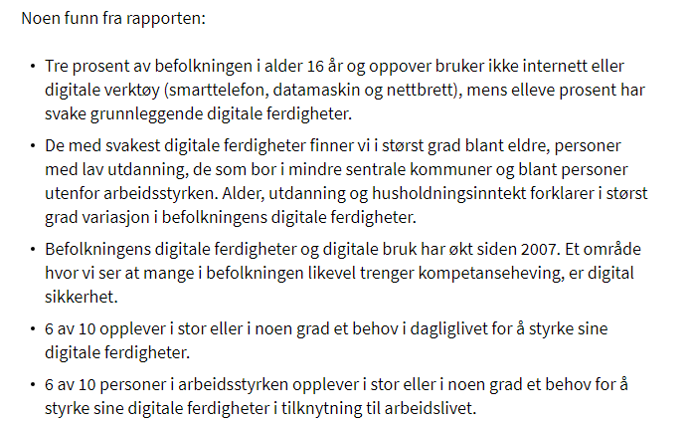
Rapport fra Kompetanse Norge: Befolkningens digitale kompetanse og deltakelse (2021)
Notes:
Rapporten fra Kompetanse Norge. Kan nevne samarbeid med KS.

Slide 29

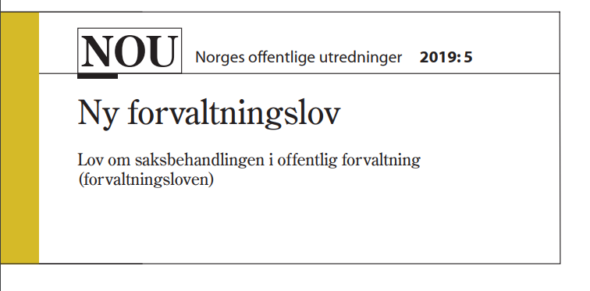
GDPR og forvaltningslov

Slide 30
Hva er personvern?
Personvern innebærer retten til privatliv og til å bestemme over opplysninger om seg selv.
Den europeiske menneskerettighetskonvensjon artikkel 8: «Enhver har rett til respekt for sitt privatliv og familieliv, sitt hjem og sin korrespondanse.»
Grunnloven § 102: «Enhver har rett til respekt for sitt privatliv og familieliv, sitt hjem og sin kommunikasjon. Husransakelse må ikke finne sted, unntatt i kriminelle tilfeller. Statens myndigheter skal sikre et vern om den personlige integritet.»

Slide 31

Hva er GDPR?
Engelsk forkortelse for personvernforordningen
General Data Protection Regulation
Personvernforordningen, nye personvernregler, ny personvernlov, GDPR: mange navn på samme fenomen
Ikke la dere forvirre av ordbruken!

Slide 32
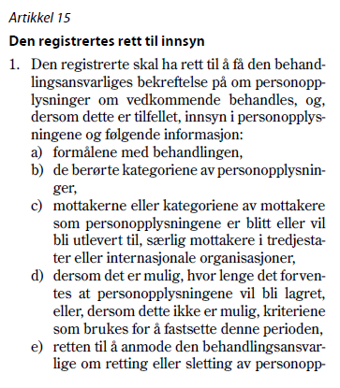
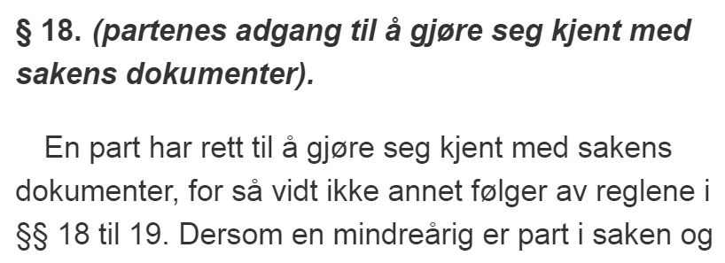
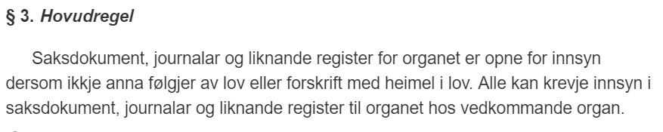
Ulike, men overlappende regelsett
Innsyn som eksempel:
Notes:
Inngåelse av EMK og demokratihensyn. Personvern som grunnlag for ytringsfrihet og foreningsfrihet.

Slide 33
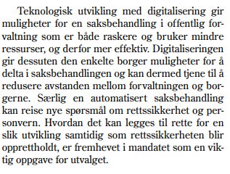
Ny tid for forvaltningslovgivning?

Slide 34
Hvordan blir en ny forvaltningslov og hvilke endringer kan vi forvente?
Notes:
Inngåelse av EMK og demokratihensyn. Personvern som grunnlag for ytringsfrihet og foreningsfrihet.

Slide 35
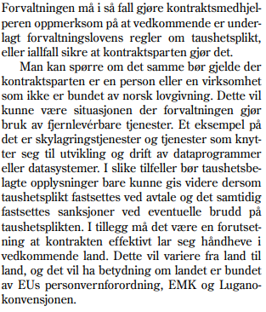
Ny tid for forvaltningslovgivning?

Slide 36
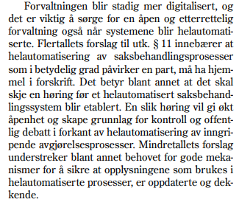
Ny tid for forvaltningslovgivning?

Slide 37
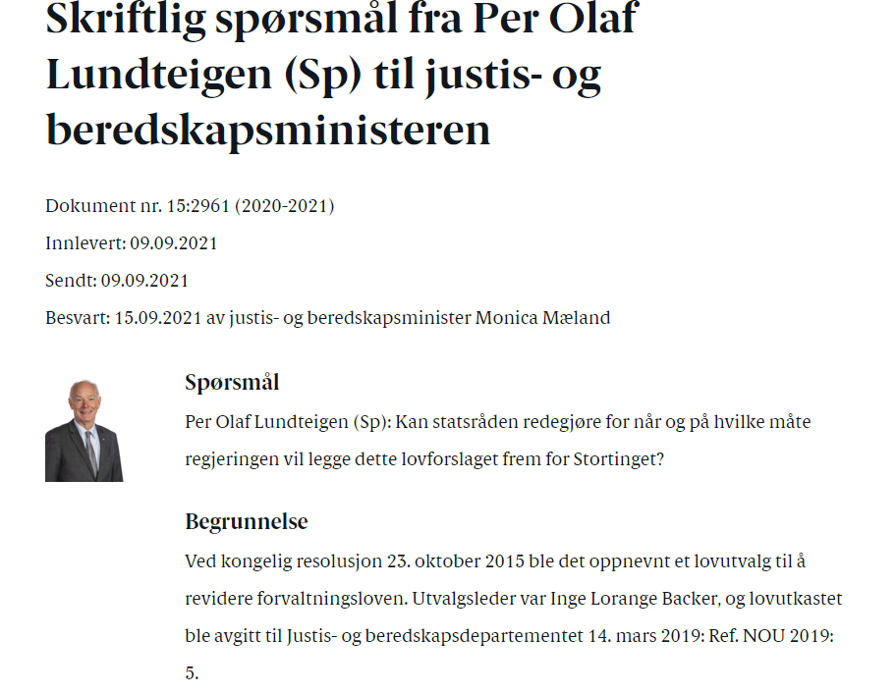

Slide 38
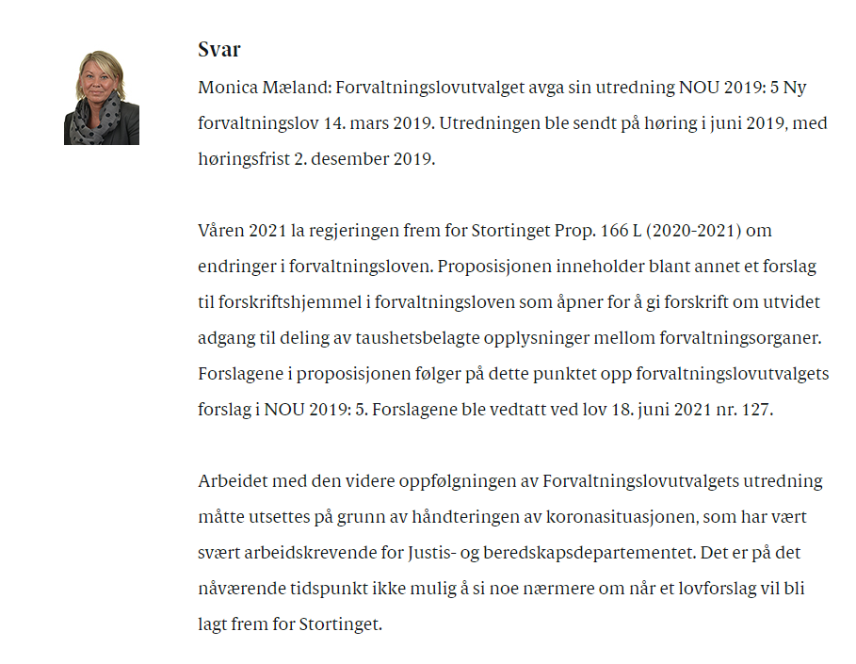

Slide 39
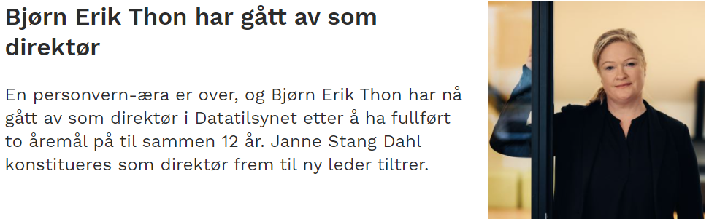
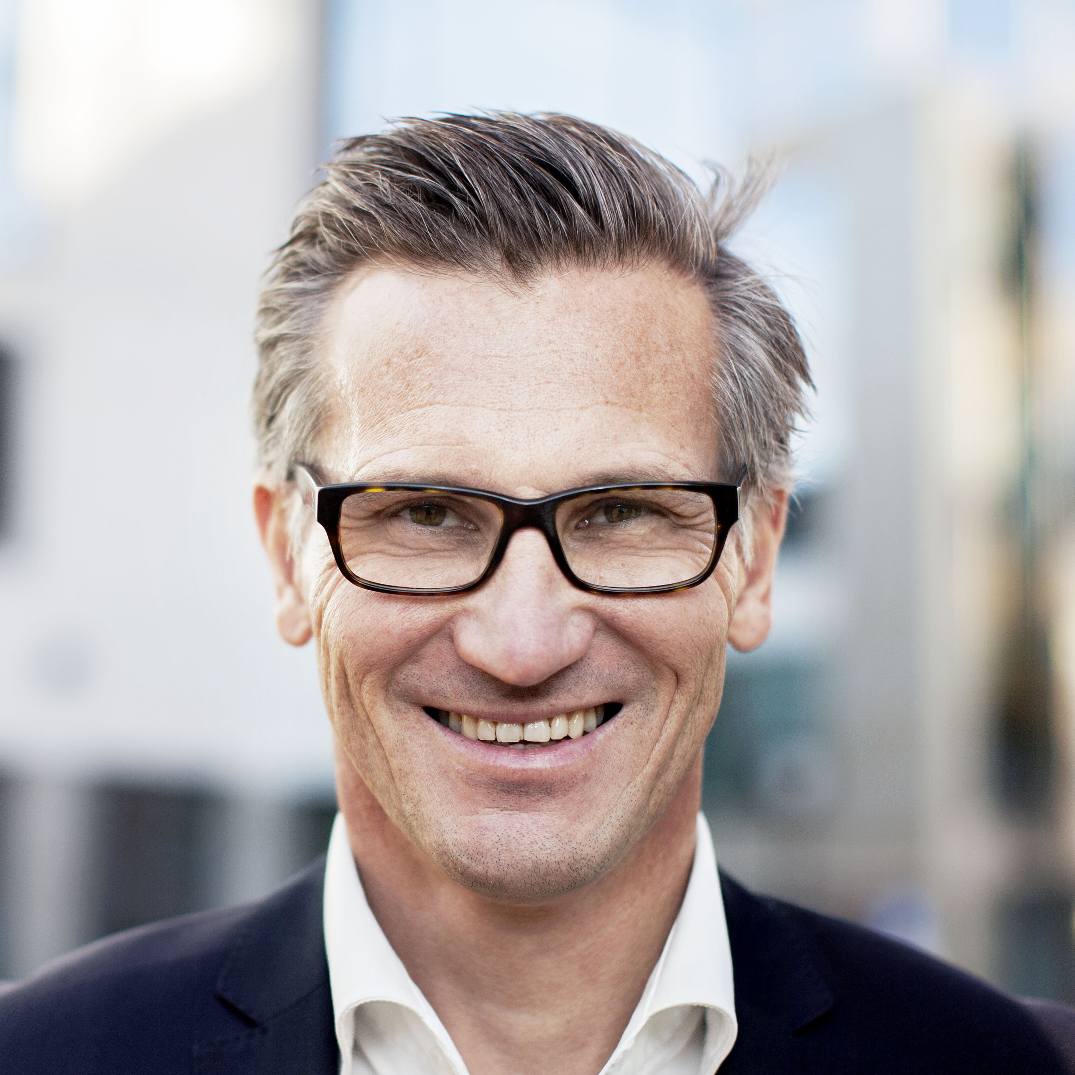
Litt om forordningen
Personvernforordningen ble vedtatt i april 2016 og erstatter EUs personverndirektiv fra 1995
Innført i EU 25. mai, i kraft som lov i Norge 20. juli 2018
De nye reglene utvider personvernet
Hovedprinsippene og begrepsbruken er den samme

Slide 40

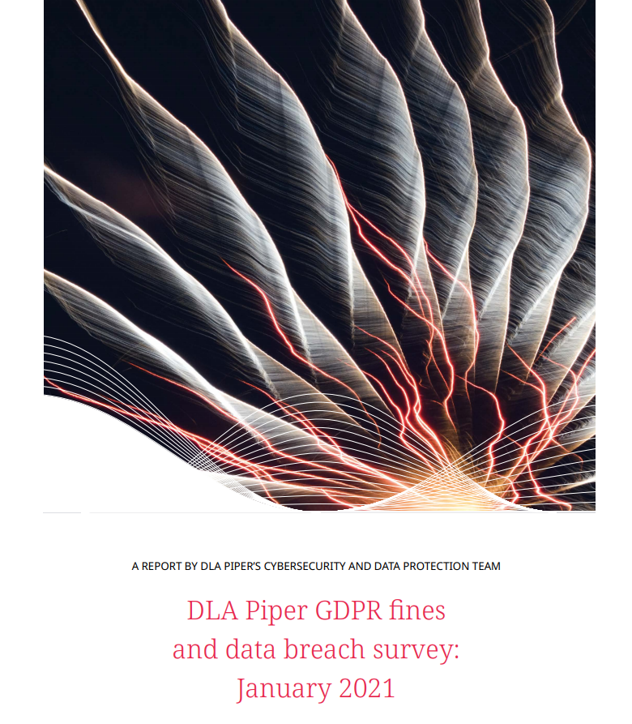
Hvordan ligger vi an?

Slide 41
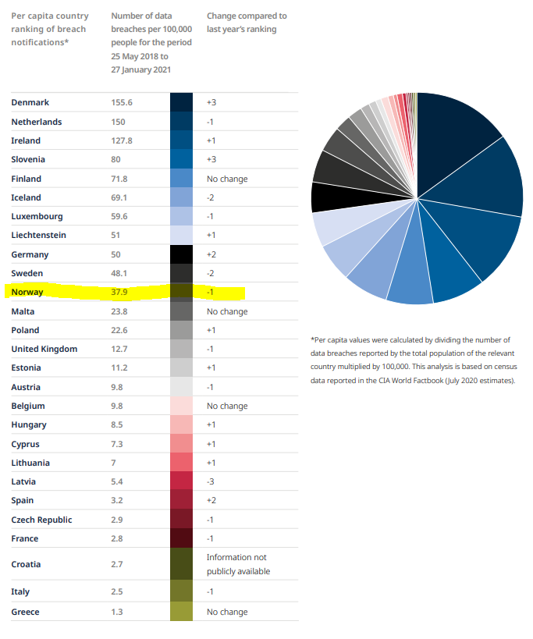
Hvordan ligger vi an?

Slide 42
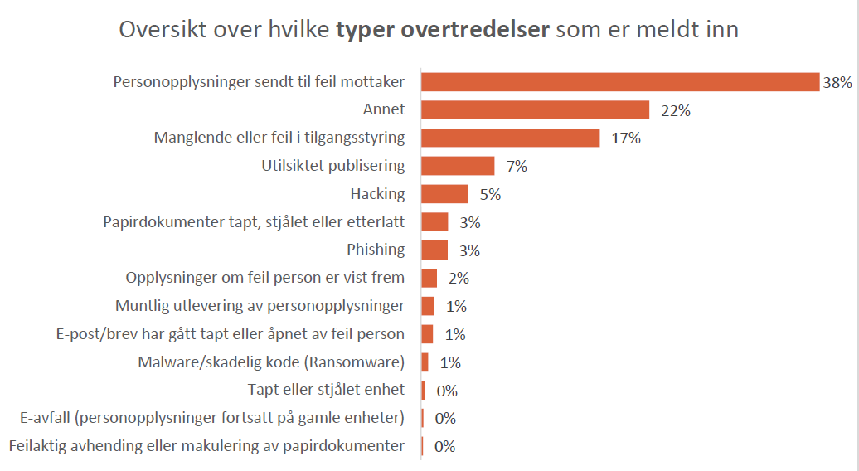
Hvordan ligger vi an?

Slide 43
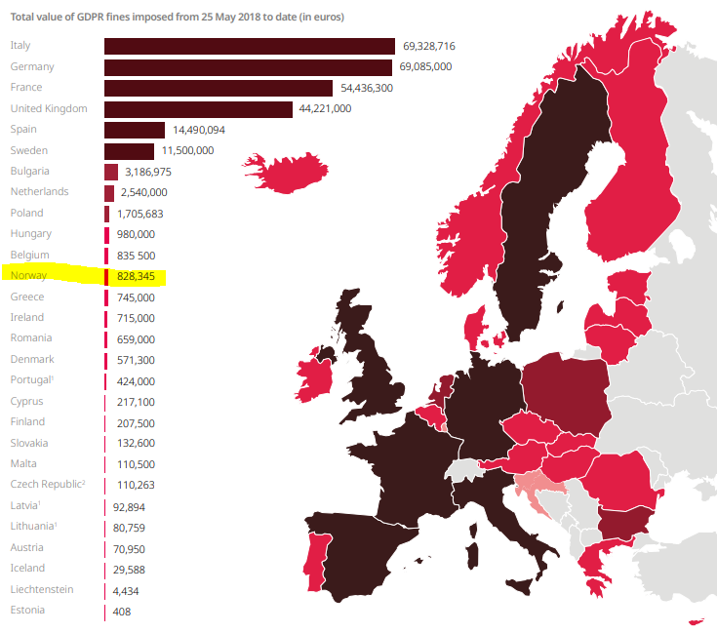
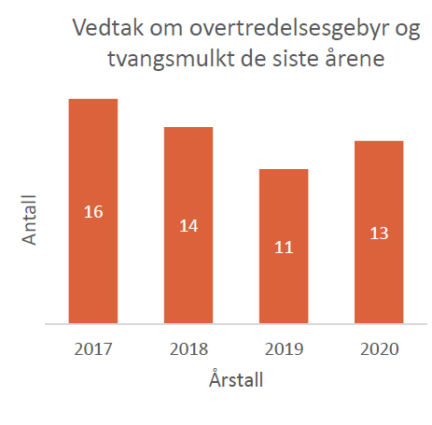
Bot og bedringg?

Slide 44
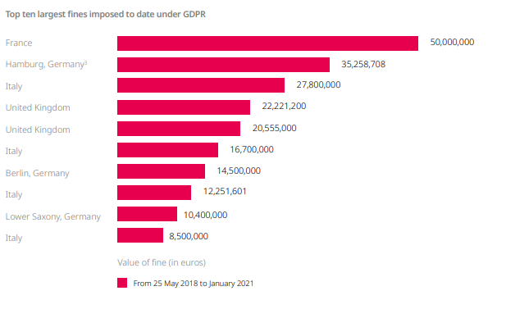
Bot og bedring?

Slide 45
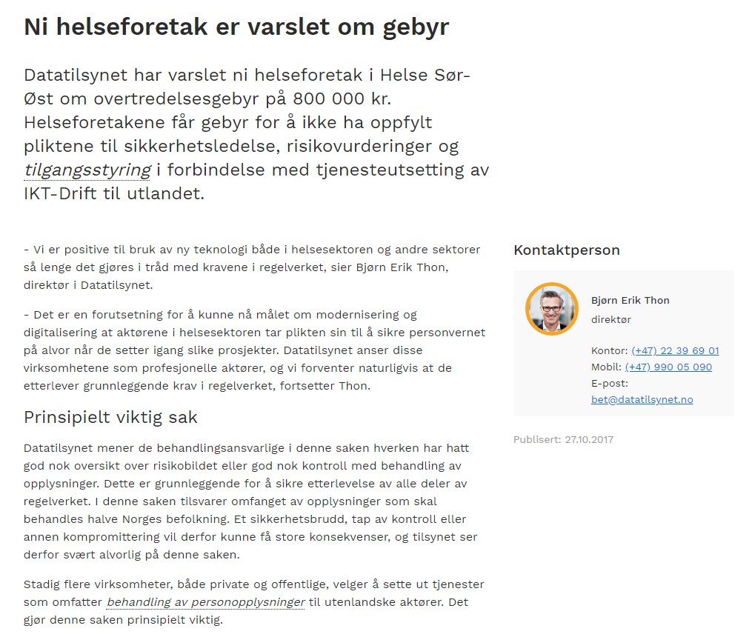
Tilsynspraksis
Eksempel på gebyr.
Datatilsynet undersøker ofte nye personvernområder og aktører.

Slide 46
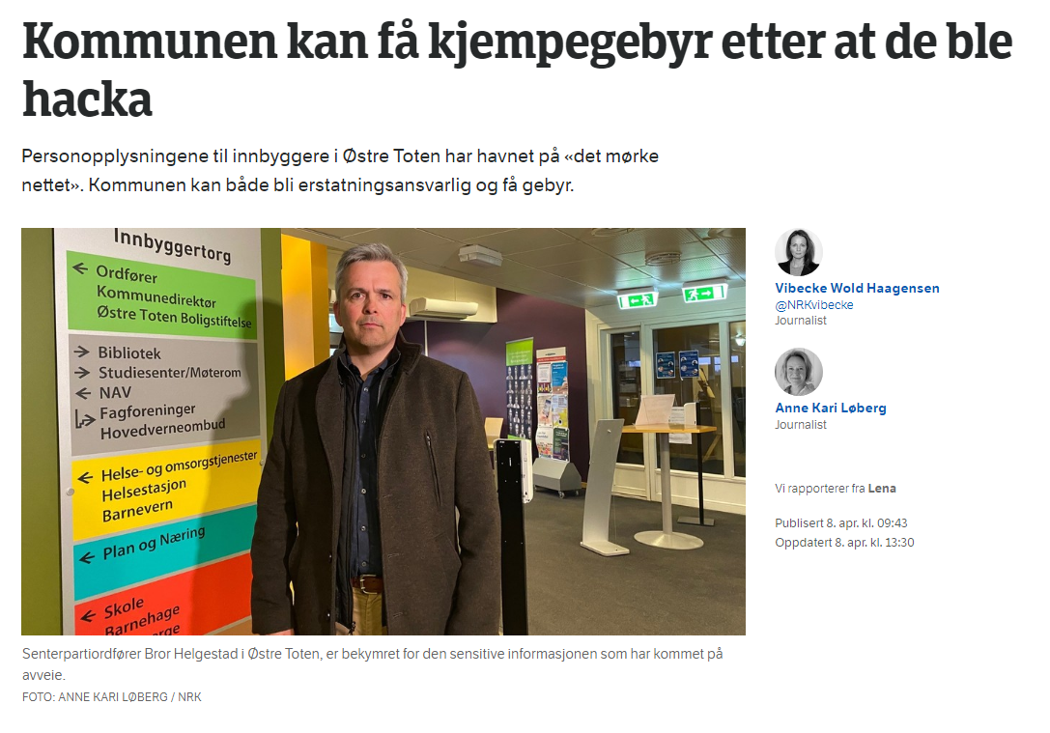

Slide 48
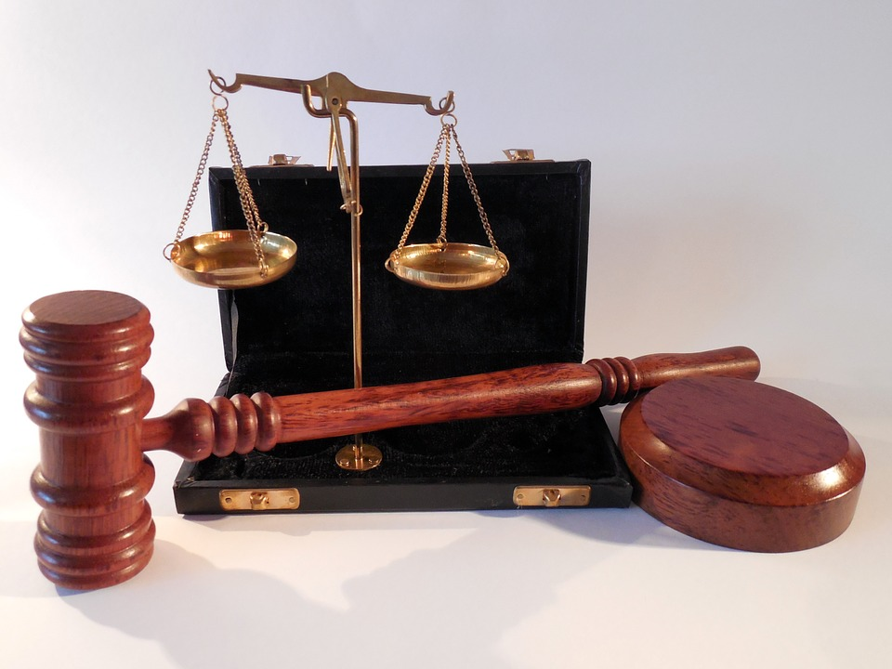
Personopplysningloven
§ 2.Saklig virkeområde og forholdet til andre lover
Loven og personvernforordningen gjelder ved helt eller delvis automatisert behandling av personopplysninger og ved ikke-automatisert behandling av personopplysninger som inngår i eller skal inngå i et register.

Slide 49

Artikkel 4: Personopplysninger
1) «personopplysninger» enhver opplysning om en identifisert eller identifiserbar fysisk person («den registrerte»); en identifiserbar fysisk person er en person som direkte eller indirekte kan identifiseres (…),

Slide 50

Artikkel 4: Behandlingsansvarlig
7) «behandlingsansvarlig» en fysisk eller juridisk person, en offentlig myndighet, en institusjon eller ethvert annet organ som alene eller sammen med andre bestemmer formålet med behandlingen av personopplysninger og hvilke midler som skal benyttes(…)»
Alle kommuner er behandlingsansvarlige
Alle fagforeninger er behandlingsansvarlige

Slide 51
Personvernprinsippene art. 5
Lovlig, rettferdig og åpen behandling med hensyn til den registrerte
Samles inn for uttrykkelig angitte formål og ikke viderebehandles
Adekvate, relevante og begrenset (dataminimering)
Opplysninger skal være korrekte
Ikke lagres lengre enn nødvendig
Tilstrekkelig sikkerhet

Slide 52


Den registrerte jf. art. 4. nr. 1
Behandlingsansvarlig
jf. art 4 nr. 7
Personvernprinsippene må følges jf. art. 5
Utløser følgende beføyelser:
Innsyn: art. 15
Retting: art. 16
Sletting: art. 17
Begrensning av behandling:
art. 18
Dataportabilitet art. 20
Personopplysning jf. art. 4. nr. 1
Interne rutiner: Innebygd personvern art 25
Melding ved avvik: art. 33, 34
Vurdering av personvernkonsekvenser: art 35
Personvernombud: art. 37
Behandlingsgrunnlag må foreligge jf. art. 6 og 9
Informasjon jf. art. 12, 13 og 14

Slide 53
Særlige kategorier av personopplysninger
§ 7.Behandling av særlige kategorier av personopplysninger etter tillatelse eller forskrift
Datatilsynet kan i særlige tilfeller gi tillatelse til å behandle personopplysninger som nevnt i personvernforordningen artikkel 9 nr. 1 dersom behandling er nødvendig av hensyn til viktige allmenne interesser. Datatilsynet skal fastsette vilkår for å verne den registrertes grunnleggende rettigheter og interesser.

Slide 54
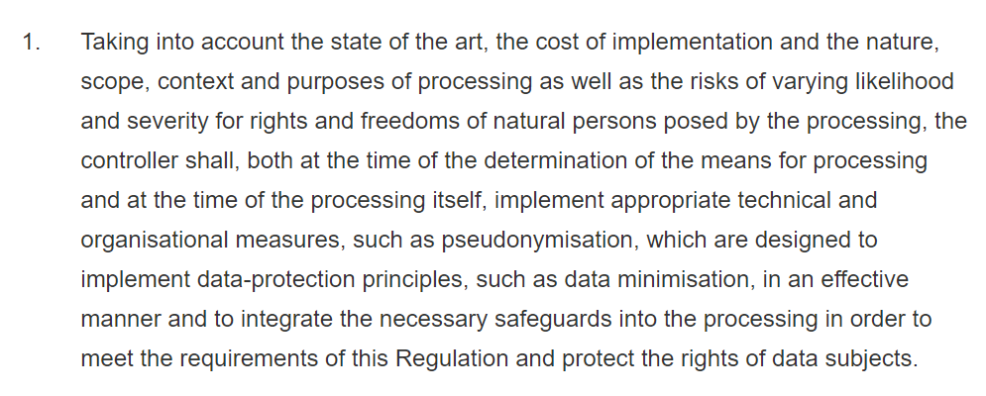
Språket i forordningen artikkel 25:

Slide 55
Alle offentlige virksomheter skal utnevne eget personvernombud (art. 37)
Tidligere en frivillig ordning
Følgende virksomheter må utnevne personvernombud:
  Offentlige virksomheter (unntatt domstolene)
  Alle kommuner
  Virksomheter hvis kjerneaktivitet består i å regelmessig og systematisk overvåke personer i stort omfang
  Virksomheter som behandler sensitive personopplysninger i stort omfang
  Helseforetak

Slide 56

Personvernombudets oppgaver
Skal på riktig måte involveres i alle spørsmål som gjelder vern av personopplysninger
Skal ikke motta instrukser fra behandlingsansvarlig eller databehandler
Kan ha andre oppgaver i virksomheten
Skal gi råd til ansatte
Kontrollere overholdelsen av forordningen

Slide 57
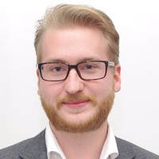
Personvernombudet i Fagforbundet Eirik R. Lie
eirik.randsborg.lie@fagforbundet.no
Gir råd til forbundet internt
Medlemmer
Ansatte

Slide 58

Oppsummering
Fremtidsoptimist
Bruk personvernombudet

Slide 59
  Takk for oss!
Epost: trond.finstad@fagforbundet.no
Telefon: 470 70 539

